Slide 1
최종 프로젝트
Ict인재개발원 손성은

Slide 2
기획의도
개인이 가진 금융재원을 효율적으로 이용할 수 있도록 적절한 금융상품(예적금,카드,대출)을 추천하고
기존의 딱딱한 가계부 포멧에서 좀 더 사용자 친화적인 ui를 가진 사이트를 구축하고자 함

Slide 3
벤치마킹사이트
네이버 가계부+뱅크샐러드(앱의 카드사용내역화면, 금융상품추천기능)의 기능 을 결합한 사이트를 만들기 위해 두 사이트를 벤치마킹 사이트로 선정
뱅크샐러드 : https://banksalad.com/
네이버 가계부 : https://moneybook.naver.com/mybook/write.nhn

Slide 4
개발환경

Slide 5
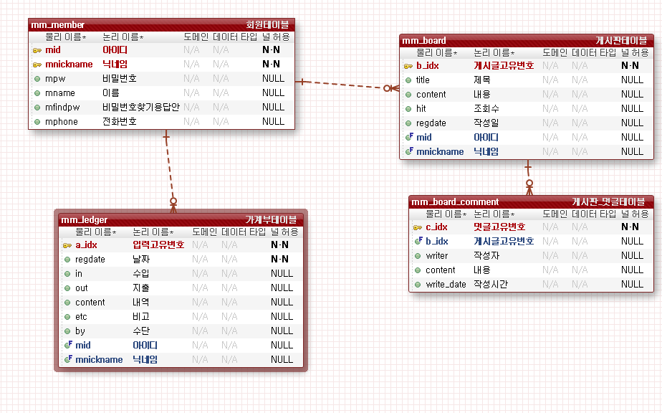
DB구축
OracleDatabase : 회원테이블,게시판테이블,게시판댓글테이블,가계부테이블
후에 회원 기준으로 검색하기 위해 가계부테이블과 게시판테이블에서 외래키로 연결함

Slide 6
스토리보드 (구현한 서비스과 오류)

Slide 7
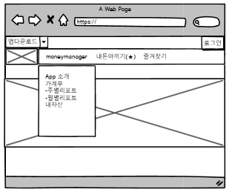
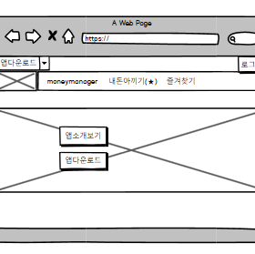
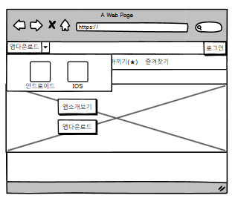
메인페이지
메인메뉴 : 각 항목별 드롭다운 메뉴 구현
다운로드메뉴 : 토글메뉴 구현

Slide 8
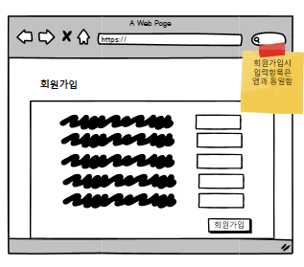
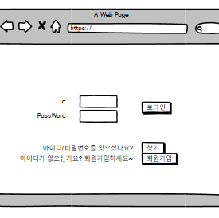
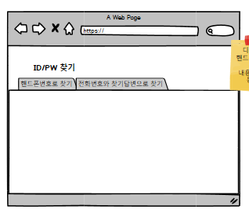
로그인/회원가입화면
회원가입 기능
:전화번호 인증(coolsms 메소드 변경으로 인해 다른 수단 도입 필요)
id/pw찾기 기능(전화번호 인증기능 미구현으로 인해 미완료)
카카오톡으로 간편가입기능(예정)

Slide 9
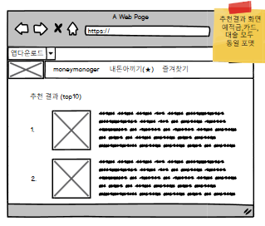
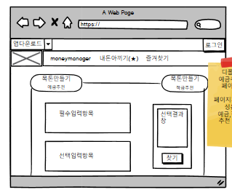
금융상품 추천/결과페이지
사용자가 선택항목 선택 후 찾기 버튼 을 누르면 상품(예금,적금,대출,카드) 추천
Jquery구현(80%, 매끄러운 ui 개발 예정)
한계:금융감독원의 공공API 사용시 100개만 검색 가능하도록 되어있음
예치금, 기간의 정보만 구분하는 알고리즘 구현(나머지 정보는 json파싱하기에 너무 복잡했음)
카드와 대출상품 무료 api는 찾아내지 못함

Slide 10
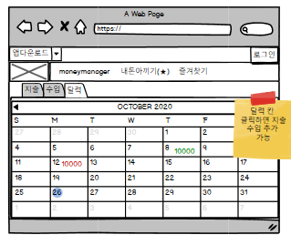
가계부 달력모드
지출 입력, 소비 입력버튼을 통해
DB에 로그인한 사용자의 가계부에 수입, 지출 정보를 저장(db구현 예정)
달력에 수입 지출내역 출력(javascript개발예정)

Slide 11
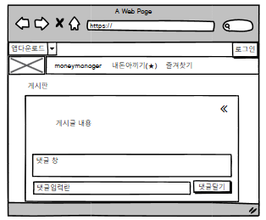
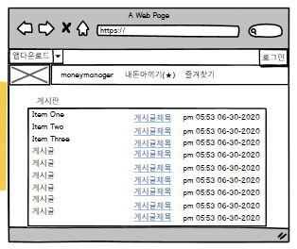
게시판
게시글List페이지에 페이징 기법 적용
댓글을 달 수 있는 게시판 구현
오류 : 댓글이 존재하는 게시글 삭제시 참조무결성오류로 삭제 불가
원글 수정 후 목록으로 이동시 오류발생
로그인 된 사용자만 글 작성 가능하게 하는 javascript 미작용 오류

Slide 12
사이트시연

